Slide 1
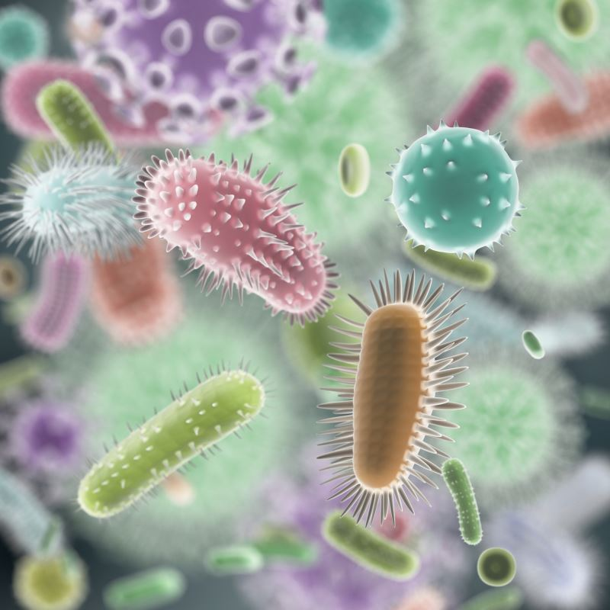
Урогенитальная микоплазменная инфекция
Выполнила: ординатор 1-го года кафедры
Симбирская Юлия Александровна

Slide 2
План
Определение
Этиология
Патогенез
Классификация
Клиническая картина
1. Микоплазмоз у мужчин
2. Микоплазмоз у женщин
3. Микоплазмоз у девочек
Диагностика
Лечение
Критерии излеченности
Список литературы

Slide 3
Урогенитальные микоплазмозы
– группа широко распространённых инфекций, передаваемых половым путём, которые вызываются различными микоплазмами.

Slide 4
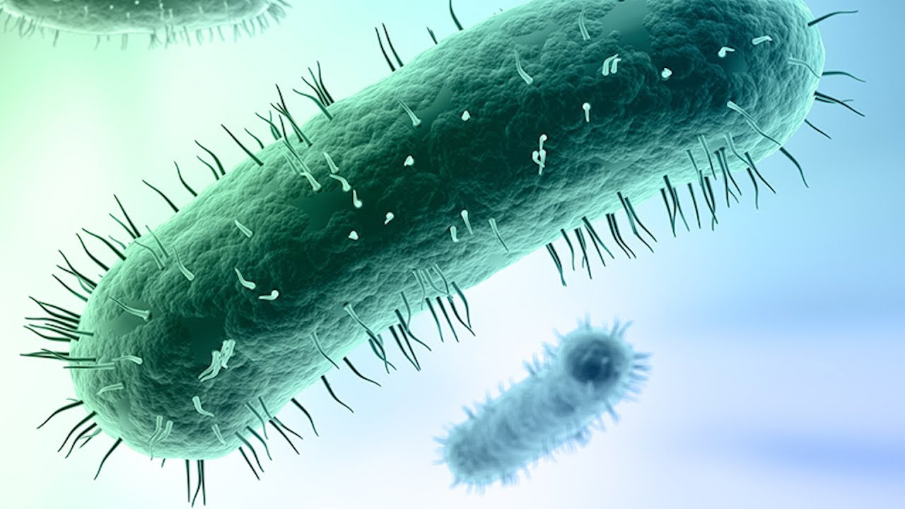
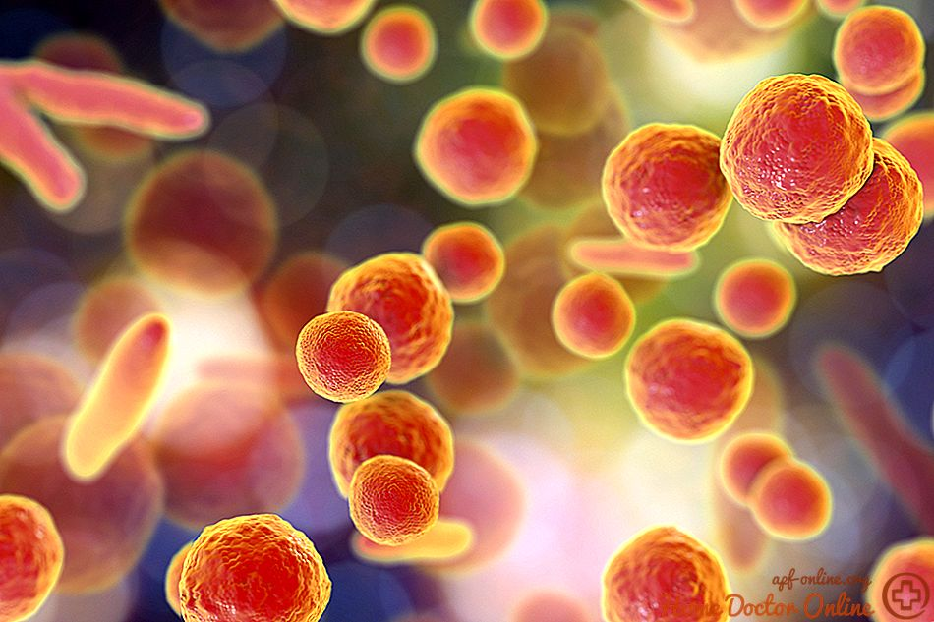
Этиология
Возбудители микоплазмоза являются отдельным классом микроорганизмов.
Они относятся к классу Mollicutes, семейству Mycoplasmataceae, в состав которого входят два рода: Mycoplasma (около 100 видов) и Ureaplasma (3 вида).
Три вида микоплазм названы генитальными: M. genitalium, U. urealyticum, M. hominis.

Slide 5
Микоплазмы отнесены к группе бактерий, которые полностью лишенные истинной клеточной стенки.
Функцию клеточной стенки выполняет трехслойная цитоплазматическая мембрана.
Все микоплазмы грамотрицательны, обладают выраженным плеоморфизмом; могут образовывать кокковидные, ветвящиеся, нитчатые формы и псевдомицелий.

Slide 6
Микроорганизмы обычно размножаются путем бинарного деления, но способны к почкованию и сегментации.
В отличие от хламидий и риккетсий, микоплазмам свойственна способность к самостоятельному внеклеточному развитию и связанная с этим возможность культивироваться на искусственных питательных средах.
У всех микоплазм отмечается абсолютная резистентность к пенициллинам.

Slide 7
Mycoplasma genitalium
Принадлежит к подвижным видам бактерий, имеет колбообразную форму и удлиненную терминальную структуру, используемую для обеспечения скользящего движения, внедрения в слои слизи, покрывающие эпителиальные клетки, прикрепления к поверхности клеток и проникновения в них.
Способность M. genitalium к прикреплению к поверхности эукариотических клеток определяется рецепторами, которые содержат нейраминовую кислоту, что обусловливает выраженное цитопатогенное действие и формирование клеточного воспалительного ответа.

Slide 8
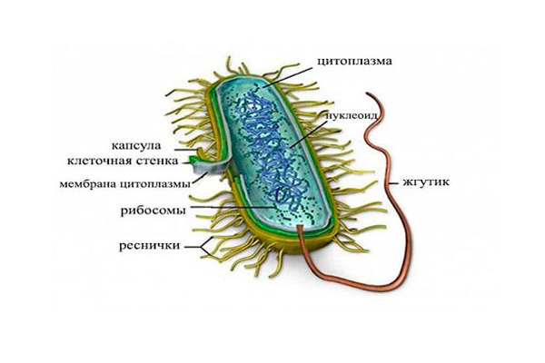
M. genitalium имеет самую маленькую величину генома (600 т.п.н.) из всех микоплазм, что обусловливает значительные сложности в ее изучении, связанные с трудностью культивирования (рост на питательных средах составляет от 1 до 5 месяцев).
Высокая избирательность и требовательность M. genitalium в отношении питательных сред объясняется малым количеством генов, принимающих участие в ферментном распаде питательных веществ, необходимых для репликации микроорганизма.

Slide 9
M. genitalium обладают тропизмом к цилиндрическому эпителию и способны поражать слизистую оболочку уретры и цервикального канала.
Инфицирование M. genitalium взрослых лиц происходит половым путем, детей – интранатальным и половым путями.

Slide 10
Ureaplasma
Уреаплазмы выделяют в отдельный род Ureaplasma семейства Mycoplasmataceae.
Дополнительное изучение Ureaplasma с использованием данных, полученных в результате секвенирования 16 рибосомальных РНК.
Существенные различия, обнаруженные в генах уреазы, многополосного мембранного антигена, 16S рРНК и 16S—23S рРНК спейсерной области двух биоваров Ureaplasma, позволили дифференцировать биовары как отличные друг от друга разновидности: биовар 1 – U. parvum, биовар 2 – U. urealyticum.

Slide 11
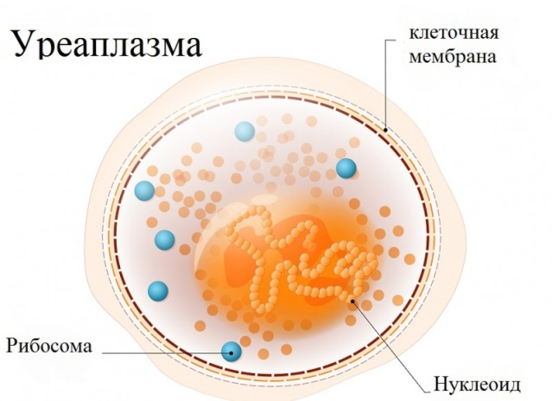
Экспертами Всемирной организации здравоохранения (2006 г.) U. urealyticum определена как потенциальный возбудитель неспецифических негонококковых уретритов у мужчин и, возможно, воспалительных заболеваний органов малого таза у женщин.
В то же время, эксперты Центра по контролю и профилактике заболеваний США (CDC, 2010) не считают доказанной этиологическую роль генитальных микоплазм (за исключением M. genitalium) в развитии воспалительных процессов мочеполовой системы.

Slide 12
Патогенез
Микоплазмы вызывают слабое антигенное раздражение иммунной системы макроорганизма из-за отсутствия у возбудителя клеточной стенки, последнее обстоятельство препятствует выработке достаточного количества антител и др. факторов иммунной защиты.
Имеет значение тесное прилегание микоплазм к клеткам макроорганизма, что вызывает их «маскировку», а обмен антигенами наружных мембран микро- и макроорганизма, как полагают, способствует запуску аутоиммунных реакций.

Slide 13
Микоплазмы могут избегать действия профессиональных фагоцитов. В частности, при отсутствии специфических антител макрофаги не способны фагоцитировать микоплазмы, что обусловлено наличием поверхностных антигенов, обладающих структурным сходством с таковыми тканей организма человека (легкие, печень, головной мозг, гладкая мускулатура, эритроциты и др.).
Соединение с клетками макроорганизма путем лиганд-рецепторного взаимодействия ведет к образованию инвагинатов в клеточной стенке повреждаемой клетки, где возбудитель относительно интактен воздействию антител, системы комплемента и др. факторов защиты.

Slide 14
В образовавшихся инвагинатах происходит значительное повреждение клеток макроорганизма сравнительно слабыми токсинами: протеазами, фосфолипазами, тимидин киназой и др. из-за того, что в узком пространстве между возбудителем и клеткой токсины не разбавляются биологическими жидкостями.
Нарушение функциональных свойств клеток макроорганизма, сопровождающееся активизацией синтеза простагландинов, способствует развитию воспалительных реакций.

Slide 15
Классификация
Клиническая классификация микоплазменных инфекций мочеполового тракта не отличается от таковых при гонорее, хламидиозе и других НГУ.
Согласно МКБ-10, микоплазмозы человека имеют шифр
А49.3 – Инфекция, вызванная микоплазмой, неуточненная
А63 — другие болезни, передаваемые половым путем, не классифицированные в других рубриках
А63.8 — уреаплазмоз. Микоплазмоз.

Slide 16
Неосложненные клинические формы:
Осложненные клинически формы:
Уретрит, вызванный M. genitalium.
Цервицит, вызванный M. genitalium.
Уретрит, вызванный Ureaplasma spp. и/или M. hominis.
Цервицит, вызванный Ureaplasma spp. и/или M. hominis.
Вагинит, вызванный Ureaplasma spp. и/или M. hominis.
Цистит, вызванный Ureaplasma spp. и/или M. hominis.
Сальпингоофорит, вызванный M. genitalium.
Эндометрит, вызванный M. genitalium.

Slide 17
Микоплазмоз у мужчин
Наиболее часто причинными агентами являются M. gеnitalium и U. urealyticum.
Микоплазмоз не имеет каких-либо специфических особенностей, отличающих воспалительное поражение мочеполового тракта от других урогенитальных инфекций (трихомониаза, хламидиоза и др.).
В последние годы наблюдается учащение случаев сочетанных урогенитальных инфекций (с гонококками, хламидиями и др.), что обычно утяжеляет заболевание.

Slide 18
Наиболее типичными синдромами микоплазменной генитальной инфекции у мужчин являются: уретрит, простатит и бесплодие.
Причина мужского бесплодия обычно связана с инфекцией U. urealyticum, для которой доказано прямое повреждающее действие возбудителя на сперматозоиды.
Клиника уретрита и осложнений (простатита, эпидидимита и др.) полностью аналогична таковым при хламидийной инфекции.
В последнее время имеется много указаний на значение M. gеnitalium в развитии болезни Рейтера.

Slide 19
M. genitalium
Субъективными симптомами заболевания у мужчин являются: слизисто-гнойные или слизистые необильные выделения из уретры; зуд, жжение, болезненность при мочеиспускании (дизурия); дискомфорт, зуд, жжение в области уретры; болезненность во время половых контактов (диспареуния); учащенное мочеиспускание и ургентные позывы на мочеиспускание (при проксимальном распространении воспалительного процесса); боли в промежности с иррадиацией в прямую кишку.

Slide 20
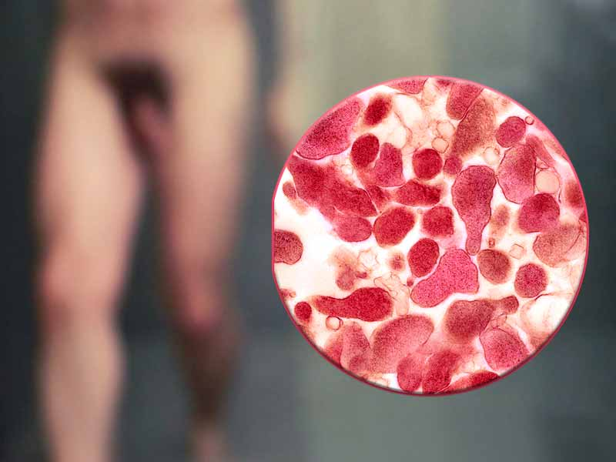
Объективными симптомами заболевания у мужчин являются: гиперемия и отечность слизистой оболочки наружного отверстия мочеиспускательного канала, инфильтрация стенок уретры; слизисто-гнойные или слизистые выделения из уретры.

Slide 21
Ureaplasma spp. и/или M. Hominis
Субъективными симптомами заболевания у мужчин являются: слизисто-гнойные или слизистые необильные выделения из уретры; зуд, жжение, болезненность при мочеиспускании (дизурия); дискомфорт, зуд, жжение в области уретры; болезненность во время половых контактов (диспареуния); учащенное мочеиспускание и ургентные позывы на мочеиспускание (при проксимальном распространении воспалительного процесса); боли в промежности с иррадиацией в прямую кишку.

Slide 22
Объективными симптомами заболевания у мужчин являются: гиперемия и отечность слизистой оболочки наружного отверстия мочеиспускательного канала, инфильтрация стенок уретры; слизисто-гнойные или слизистые выделения из уретры.

Slide 23
Микоплазмоз у женщин
Имеет гораздо большее количество синдромов, и включает: уретрит, цервицит, воспалительные поражения тазовых органов, бесплодие, патологию беременности и родов (невынашивание, послеродовый и послеабортный сепсис, интранатальное заражение плода, пороки развития плода), нефропатии и др.

Slide 24
M. genitalium
Более чем у 50% женщин отмечается субъективно асимптомное течение заболевания.
При наличии клинических проявлений могут быть следующие субъективные симптомы: слизисто-гнойные выделения из уретры и/или половых путей; ациклические кровянистые выделения; болезненность во время половых контактов (диспареуния); зуд, жжение, болезненность при мочеиспускании (дизурия); дискомфорт или боль в нижней части живота.

Slide 25
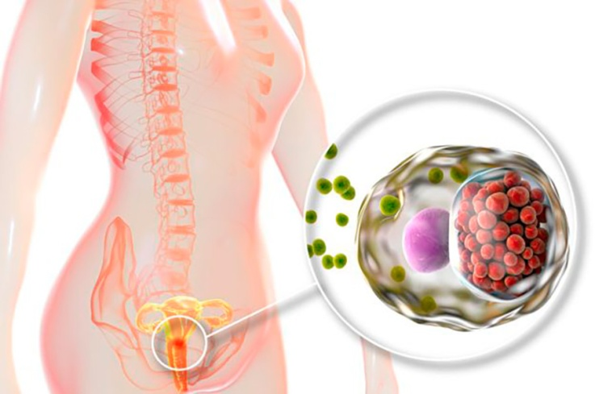
Объективными симптомами заболеваний у женщин являются: гиперемия и отечность слизистой оболочки наружного отверстия мочеиспускательного канала, инфильтрация стенок уретры, слизистые или слизисто-гнойные выделения из уретры; отечность и гиперемия слизистой оболочки шейки матки, слизисто-гнойные выделения из цервикального канала.

Slide 26
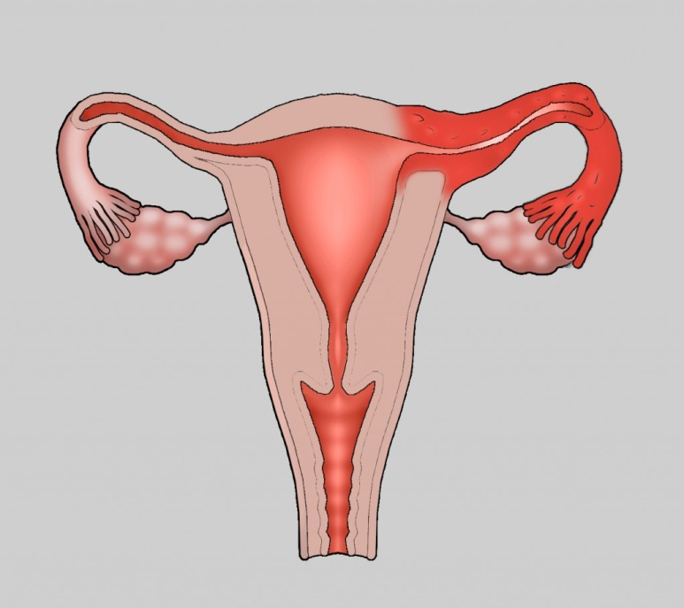
Сальпингоофорит на фоне M. genitalium
Сопровождается болью в области нижней части живота схваткообразного характера, слизисто-гнойными выделениями из половых путей.
При хроническом течении заболевания субъективные проявления менее выражены, отмечается нарушение менструального цикла.

Slide 27
Объективно при остром течении инфекционного процесса определяются увеличенные, резко болезненные маточные трубы и яичники, укорочение сводов влагалища, обильные слизисто-гнойные выделения из цервикального канала.
При хроническом течении заболевания – незначительная болезненность, уплотнение маточных труб.

Slide 28
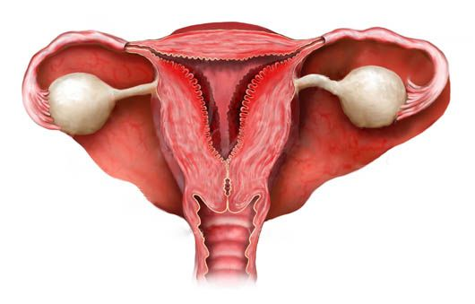
Эндометрит на фоне M. genitalium
Чаще женщины жалуются на боль в нижней части живота, как правило, тянущего характера, слизисто-гнойные выделения из половых путей.
При хроническом течении заболевания субъективные проявления менее выражены, нередко отмечаются межменструальные скудные кровянистые выделения.

Slide 29
Объективно при остром течении инфекционного процесса определяется болезненная, увеличенная матка мягковатой консистенции, обильные слизисто-гнойные выделения из цервикального канала.
При хроническом течении заболевания – плотная консистенция и ограниченная подвижность матки.

Slide 30
Ureaplasma spp. и/или M. Hominis
Субъективными симптомами заболеваний у женщин являются: слизисто-гнойные выделения из уретры и/или половых путей; болезненность во время половых контактов (диспареуния); зуд, жжение, болезненность при мочеиспускании (дизурия); дискомфорт или боль в нижней части живота.

Slide 31
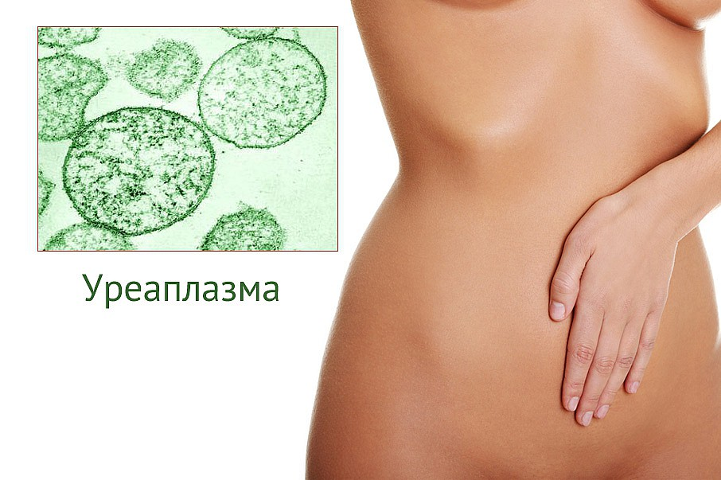
Объективными симптомами заболеваний у женщин являются: гиперемия и отечность слизистой оболочки наружного отверстия мочеиспускательного канала, инфильтрация стенок уретры, слизисто-гнойные или слизистые необильные выделения из уретры; отечность и гиперемия слизистой оболочки влагалища и шейки матки, слизисто-гнойные выделения в боковых и заднем своде влагалища и/или из цервикального канала.

Slide 32
Микоплазмоз у девочек
Может развиться в результате как прямого (полового), так и непрямого пути заражения (медицинский инструментарий, ночной горшок и др.).
Однако инфицирование микоплазмами не всегда приводит к развитию заболевания, на что указывают многочисленные наблюдения.
У многих инфицированных детей инфекция протекает бессимптомно, выявляясь случайно при целенаправленных исследованиях.
Клиника вульвовагинита, уретрита и других манифестных проявлений генитальных микоплазмозов не имеет какой-либо специфики.

Slide 33
Диагностика
1. Культуральный метод – посев из уретры на специальные плотные питательные среды для микоплазм (M. hominis, U. urealyticum). Концентрация микоплазм в количестве выше 104 КОЕ/мл может свидетельствовать об их патогенности.
2. Молекулярно-биологический метод. Полимеразная цепная реакция (ПЦР). Основана на выделении ДНК из исследуемого материала и распознавании последовательности нуклеотидов в генах микоплазм. Чувствительность и специфичность метода ПЦР составляет 96 % и 98 %. Однако следует помнить, что метод является сугубо локальным (топическим), и результаты ПЦР-диагностики не отражают системности процесса.
3. Серологические методы эффективны лишь в острых случаях заболевания. Они являются дополнительными, требующими обязательного подтверждения культуральными или молекулярно-биологическими (ПЦР) методами.

Slide 34
Лечение
Согласно клиническим рекомендациям РОДВК, для лечения неосложнённых форм урогенитальных заболеваний, вызванных M. genitalium, применяют следующие препараты:
доксициклина моногидрат 100 мг внутрь 2 р/с 10 дней
джозамицин 500 мг внутрь 3 р/с 10 дней
дфлоксацин 400 мг внутрь 2 р/с 10 дней

Slide 35
Для лечения осложнённых форм заболеваний, вызванных M. genitalium, используют:
доксициклина моногидрат 100 мг внутрь 2 р/с 14-21 день
джозамицин 500 мг внутрь 3 р/с 14-21 день
дфлоксацин 400 мг внутрь 2 р/с 14-21 день

Slide 36
Для лечения беременных (заболевания, вызванные M. genitalium) применяют:
джозамицин 500 мг внутрь 3 р/с 10 дней
Для лечения детей с массой тела менее 45 кг:
джозамицин 50 мг/кг внутрь в 3 приёма 10 дней

Slide 37
Для лечения урогенитальных заболеваний, вызванных Ureaplasma spp. и/или M. Hominis, применяют следующие препараты:
доксициклина моногидрат 100 мг внутрь 2 р/с 10 дней
джозамицин 500 мг внутрь 3 р/с 10 дней

Slide 38
Для лечения беременных (заболевания, вызванные Ureaplasma spp. и/или M. Hominis) применяют:
джозамицин 500 мг внутрь 3 р/с 10 дней
Для лечения детей с массой тела менее 45 кг:
джозамицин 50 мг/кг внутрь в 3 приёма 10 дней

Slide 39
Критерии излеченности
1. Достигнута эрадикация M. Genitalium, Ureaplasma spp., M. Hominis.
2. Достигнуто исчезновение клинических симптомов заболевания (клиническое выздоровление).
Установление излеченности инфекции, вызванной M.genitalium на основании методов амплификации РНК (NASBA) проводится через 14 дней после окончания лечения, на основании методов амплификации ДНК (ПЦР, ПЦР в реальном времени) – не ранее, чем через месяц после окончания лечения. При отрицательных результатах обследования пациенты дальнейшему наблюдению не подлежат.
Установление излеченности заболеваний, вызванных Ureaplasma spp. и/или M. hominis, проводится на основании микроскопического исследования клинического материала из уретры, влагалища и цервикального канала (для оценки лабораторных признаков воспалительного процесса) и культурального метода исследования – через 14 дней после окончания лечения, на основании методов амплификации ДНК (ПЦР, ПЦР в реальном времени) – не ранее, чем через месяц после окончания лечения.

Slide 40
Список литературы
Клинические рекомендации «Воспалительные заболевания, вызванные генитальными микоплазмами», РОДВК, 2020
Дерматовенерология, руководство для врачей общей практики (семейных врачей), Чеботарёв В.В., Байда А.П., Одинец А.В., 2010 г., стр. 250
Венерология (учение о болезнях, передаваемых при половых контактах), учебное пособие, 3-е издание, Панкратов В.Г., 2012 г., стр. 12
Дерматовенерология, национальное руководство, краткое издание, Бутов Ю.С., Скрипкин Ю.К., Иванов О.Л., 2013 г., стр. 283

Slide 41
СПАСИБО ЗА ВНИМАНИЕ!

